Slide 1


Introdução à Modelagem de Dados (Parte 1) Instrutor: Tarik Ponciano

Slide 2
Links da Disciplina
Discord: https://discord.gg/wt5CVZZWJs
Drive: https://drive.google.com/drive/folders/1hOl0DaPeAor7gnhKBUIlZ5n8lLRDNvUY?usp=sharing
Github: https://github.com/TarikPonciano/Programador-de-Sistema-SENAC

Slide 3
Modelagem de Dados – O que é?
Modelagem de dados é o ato de explorar estruturas orientadas a dados. Como outros artefatos de modelagem, modelos de dados podem ser usados para uma variedade de propósitos, desde modelos conceituais de alto nível até modelos físicos de dados.
Do ponto de vista de um desenvolvedor atuando no paradigma orientado a objetos, modelagem de dados é conceitualmente similar à modelagem de classes.
Identificamos tipos de entidades da mesma forma que na modelagem de classes identificamos classes.

Slide 4
Modelagem de Dados – O que é?
Modelos de classes permitem explorar os aspectos comportamentais e de dados em um domínio de aplicação, já com o modelo de dados podemos apenas explorar o aspecto dado.
Atributos de dados são associados a tipos de entidades exatamente como associados atributos e operações às classes.
Existem associações entre entidades, similar às associações entre classes – relacionamento, herança, composição e agregação são todos conceitos aplicáveis em modelagem de dados.
A modelagem de dados é uma etapa importante e essencial em qualquer projeto de desenvolvimento ou manutenção de software.

Slide 5
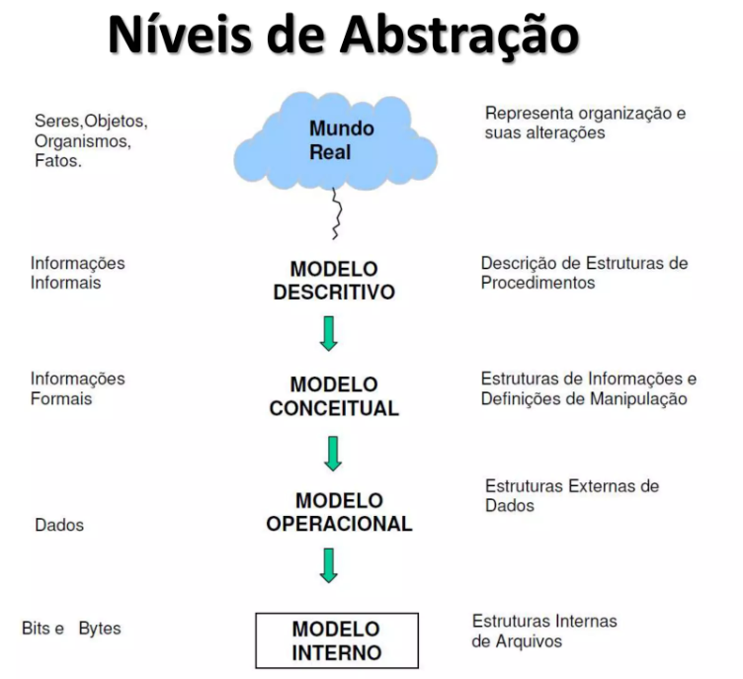

Slide 6
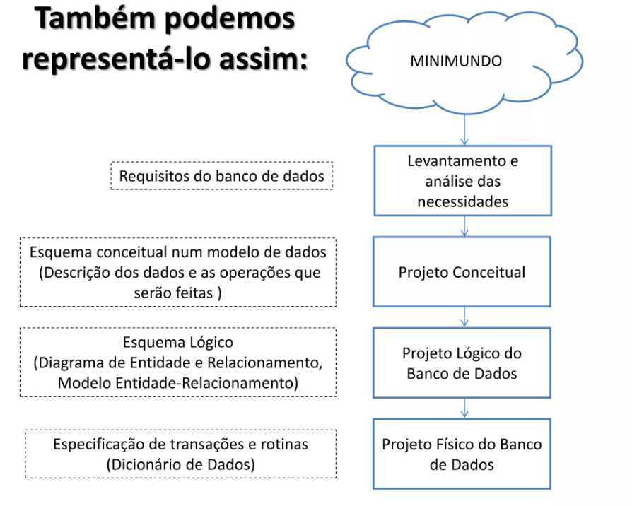

Slide 7
Modelagem de Dados
Modelos de dados conceituais
Esses modelos, algumas vezes chamados modelos de domínio, são tipicamente usados para explorar conceitos do domínio com os envolvidos no projeto. Em equipes ágeis, modelos conceituais de alto nível são normalmente criados como parte do esforço inicial do entendimento dos requisitos do sistema, pois eles são usados para explorar as estruturas e conceitos de negócio estáticos de alto nível. Em equipes tradicionais (não ágeis), modelos de dados conceituais são normalmente criados como precursores aos modelos lógicos de dados (MLD) ou suas alternativas.

Slide 8
Modelagem de Dados
Modelos Lógicos de Dados (MLDs)
MLDs são usados para explorar os conceitos do domínio e seus relacionados. Isso pode ser feito para o escopo de um simples projeto ou para uma empresa inteira. MLDs descrevem os tipos de entidades lógicas, tipicamente referenciadas simplesmente como tipos de entidades, os atributos de dados que descrevem essas entidades e os relacionamentos entre as entidades. MLDs são raramente usados em projetos ágeis apesar de normalmente estarem presentes em projetos tradicionais (onde eles raramente adicionam muito valor na prática)

Slide 9
Modelagem de Dados
Modelos Físicos de Dados (MFDs)
MFDs são usados para projetar o esquema interno de um banco de dados, descrevendo as tabelas de dados, as colunas de dados das tabelas e o relacionamento entre as tabelas. MFDs normalmente são bastante úteis em projetos ágeis e tradicionais, por isso este será o foco deste artigo: modelagem física dos dados.

Slide 10
Modelagem de Dados
Embora MLDs e MFDs parecerem similares, e eles de fato são, o nível de detalhes que eles modelam pode ser significativamente diferente.
Podemos usar um MLD para explorar conceitos do domínio com os envolvidos no projeto e MFD para definir o projeto do banco de dados.
A Figura 1 apresenta um simples MLD e a Figura 2 um simples MFD, ambos modelando o conceito de clientes e endereços, assim como o relacionamento entre eles. Ambos os diagramas seguem a notação de Barker.

Slide 11
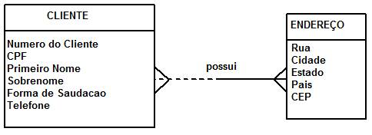
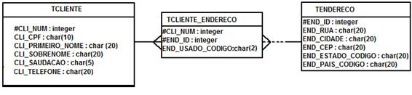
Modelagem de Dados – Tipos

Slide 12
Modelagem de Dados
Note como o MFD mostra mais detalhes, incluindo uma tabela associativa necessária para implementar a associação, assim como as chaves necessárias para manter os relacionamentos.
MFDs devem também refletir os padrões de nomenclatura de banco de dados da organização. Neste caso, uma abreviação do nome da entidade é colocado para cada nome de coluna e uma abreviação para “número” foi consistentemente introduzida.
Um MFD deve também indicar os tipos de dados das colunas, tais como integer e char(5)

Slide 13
Modelagem de Dados
Modelos de dados podem ser usados efetivamente tanto no nível da empresa como de projetos. Os arquitetos da empresa normalmente criarão um ou mais MLDs de alto nível que descreve as estruturas de dados que apoiam toda a empresa, normalmente chamados de modelos de dados da empresa ou modelos de informação da empresa.
Esses modelos provêm informações que uma equipe de projeto pode usar como conjunto de restrições e também como descrição da estrutura do sistema.
Quando um banco de dados relacional é usado para armazenar dados, equipes de projeto são aconselhadas a criar um MFD para modelar um esquema interno.

Slide 14
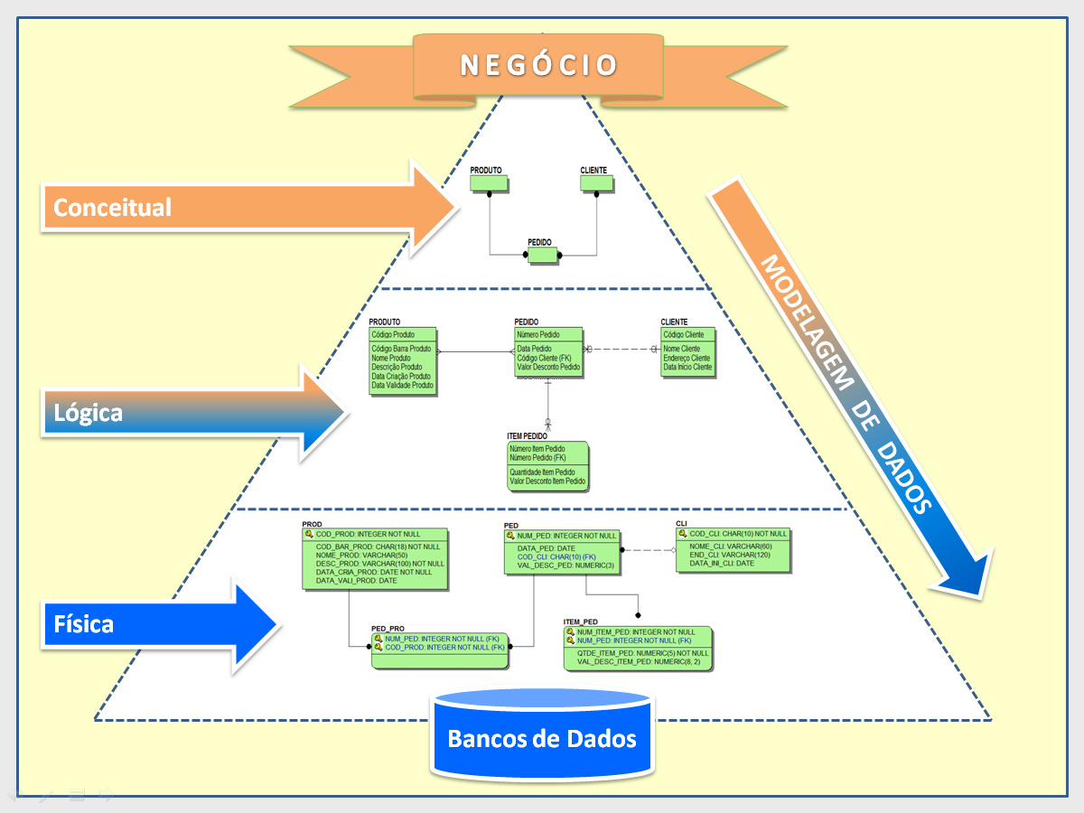
Modelagem de Dados

Slide 15
Modelo Conceitual
Modelos de dados conceituais são diagramas de alto nível que representam os conceitos de dados que suportam o negócio de uma empresa, uma área de negócio ou, por exemplo, um sistema de informações.
Em projetos de TI, o objetivo principal de um modelo de dados conceitual é fornecer uma visão geral dos requisitos de informação envolvidos no projeto.
Muitos profissionais de dados preferem criar um ORM (Object-Role Model)
Normalmente ORMs são usados para explorar o domínio da aplicação com os envolvidos no projeto, mas depois ele é substituído por um artefato mais tradicional, como um MLD, um diagrama de classes ou até um MFD.

Slide 16
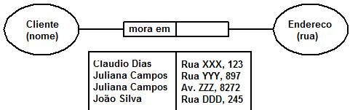
Modelo Conceitual
A vantagem é que a notação é muito simples, algo que os envolvidos no projeto podem rapidamente interpretar, apesar da desvantagem que seria o fato de os modelos se tornarem grandes rapidamente.
ORMs nos permite primeiramente explorar os exemplos de dados reais em vez de simplesmente saltar para uma abstração potencialmente incorreta – por exemplo, a Figura examina o relacionamento entre clientes e um endereço em detalhe.

Slide 17
Modelo Conceitual – Como modelar
É crucial para um desenvolvedor de aplicação ter uma noção dos fundamentos de modelagem de dados não apenas para ler os modelos de dados, mas também para trabalhar efetivamente com os DBAs responsáveis pelos aspectos relacionados aos dados do projeto.
As seguintes tarefas são realizadas de forma iterativa:
Identificar os tipos de entidade;
Identificar atributos;
Aplicar convenção de nomes;
Identificar relacionamentos;
Associar chaves;
Normalizar para reduzir a redundância dos dados;
Diversificar para melhorar o desempenho.

Slide 18
Modelo Conceitual – Entidade
Um tipo de entidade, ou simplesmente entidade, é conceitualmente similar ao conceito de orientação a objeto de uma classe – um tipo de entidade representa uma coleção de objetos similares.
Um tipo de entidade pode representar uma coleção de pessoas, lugares, coisas, eventos ou conceitos. Exemplos de entidades em um sistema de vendas incluiria: Cliente, Endereço, Venda, Item e Taxa.
Se estivéssemos modelando classes, esperaríamos descobrir classes exatamente com esses nomes. No entanto, a diferença entre uma classe e um tipo de entidade é que classes possuem dados e comportamentos, enquanto que tipos de entidade possuem apenas dados.
Podemos definir entidade como um objeto do mundo real que possui atributos capazes de torna-lo identificável e tem existência independente.

Slide 19
Modelo Conceitual – Atributos
Cada tipo de entidade terá um ou mais atributos de dados.
Atributos devem ser coesos do ponto de vista do domínio da aplicação.
Na Figura decidimos que queríamos modelar o fato de pessoas possuírem primeiro nome e sobrenome em vez de apenas um nome (ex: “Cláudio” e “Dias” VS. “Cláudio Dias”).

Slide 20
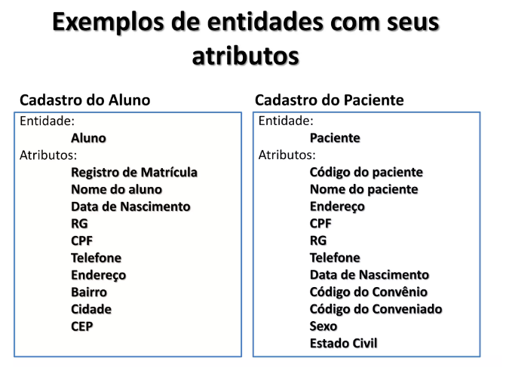
Modelo Conceitual – Atributos
Os atributos vão dar origem aos campos das tabelas do banco de dados.

Slide 21
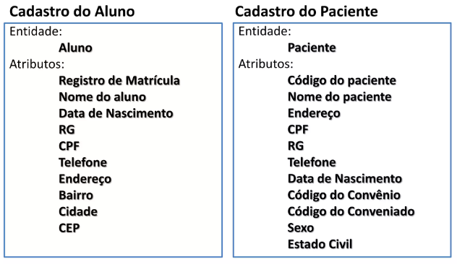
Modelo Conceitual – Atributos

Slide 22
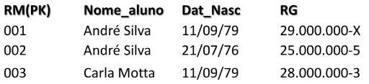
Modelo Conceitual – Atributos – Chave Primária
Chave primária ou PK(Primary Key) é um atributo da tabela que permite identificar seus registros de forma única. Ela tem por função aplicar uma ordenação automática aos registros, uma vez que seu funcionamento é similar ao de um índice.
Sua função é evitar que tenhamos registros duplicados.

Slide 23
Modelo Conceitual – Atributos – Chave Primária
Ao definir um campo como sua chave primária é importante considerar:
Não é permitido duplicidade de valores ou nulos
Caso não exista um identificador único para uma determinada tabela, pode-se usar um campo que numere os registros sequencialmente.
Pode-se utilizar o valor deste campo para encontrar registros
O tamanho da chave primária afeta a velocidade das operações, portanto, para um melhor desempenho, devemos utilizar o menor tamanho que acomode os valores necessários que serão armazenados no campo.

Slide 24
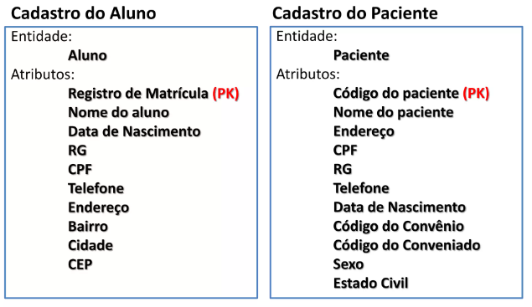
Modelo Conceitual – Atributos – Chave Primária

Slide 25
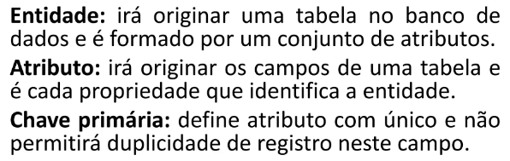
Modelo Conceitual – Entidade e Atributos

Slide 26
Modelo Conceitual – Entidade e Atributos
Crie as entidades e atributos para cada situação apresentada abaixo, represente também a chave primária e justifique sua escolha:
Cadastro de produtos; (Papelaria)
Cadastro de funcionário; (Escola)
Cadastro de fornecedores; (Tecido)
Cadastro de departamentos; (Empresa)

Slide 27
Modelo Conceitual – Convenções de Nomes
Sua organização deve dispor de normas e diretrizes aplicáveis à modelagem de dados.
Essas diretrizes devem incluir as convenções de nomenclatura para a modelagem lógica e física, as convenções de nomenclatura lógica devem ser focadas na capacidade de leitura de humanos, enquanto as convenções de nomenclatura física refletirão considerações técnicas.
A ideia básica é que desenvolvedores sigam um conjunto comum de padrões de modelagem em um projeto de software. Tal como é importante seguir convenções comuns de codificação, um código limpo que segue as diretrizes escolhidas é mais fácil de ser compreendido. Isso funciona da mesma forma para as convenções de modelagem de dados.

Slide 28
Modelo Conceitual – Convenções de Nomes

Slide 29
Modelo Conceitual – Relacionamentos
Um bacno de dados é composto por diversas tabelas, como por exemplo: Clientes, Produtos, Pedidos, Detalhes do Pedido, etc. Embora as informações estejam separadas em cada uma das Tabelas, é necessário existir uma interligação entre as tabelas. Essa interligação é chamada Relacionamento ou Evento.
Os relacionamentos expressam de que maneira as entidades deverão trocar informações entre elas.
No mundo real, entidades possuem relacionamentos entre elas. Por exemplo, clientes FAZEM compras, clientes MORAM EM endereços e itens de venda SÃO PARTE DAS vendas.
Todos esses termos em maiúsculo definem relacionamentos entre entidades. Os relacionamentos entre entidades são conceitualmente idênticos aos relacionamentos (associações) entre objetos.

Slide 30
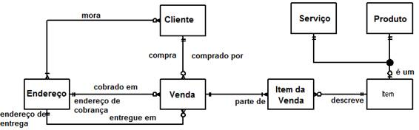
Modelo Conceitual – Relacionamentos
A Figura descreve um MLD parcial para um sistema de compra online. A primeira coisa a se notar são os vários estilos aplicados aos nomes dos relacionamentos e papéis – diferentes relacionamentos requerem diferentes abordagens. Por exemplo, o relacionamento entre Cliente e Venda possui dois nomes, compra e é comprado por, mesmo o relacionamento entre essas entidades sendo apenas um. Neste exemplo, tendo um segundo nome no relacionamento, a ideia seria especificar como ler o relacionamento em cada direção. O ideal seria colocar apenas um nome por relacionamento.

Slide 31
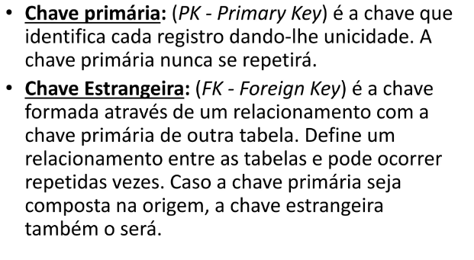
Modelo Conceitual – Relacionamentos

Slide 32
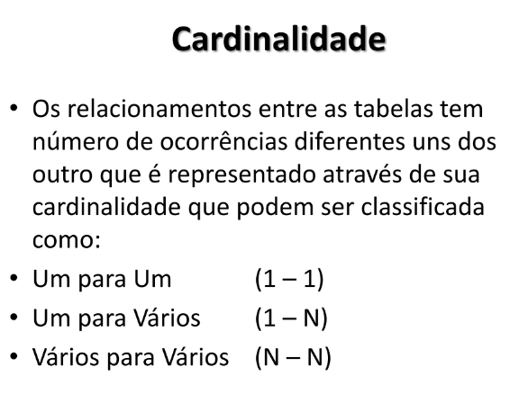
Modelo Conceitual – Relacionamentos

Slide 33
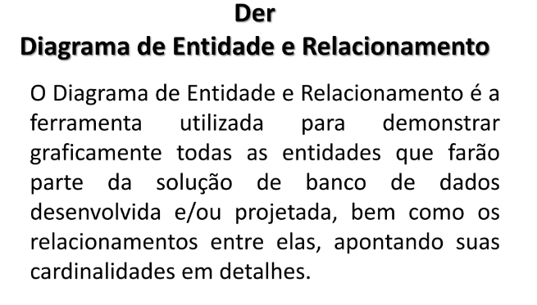
Modelo Conceitual – Relacionamentos

Slide 34
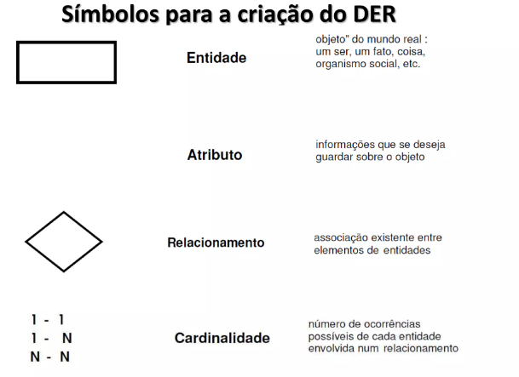
Modelo Conceitual – Relacionamentos

Slide 35
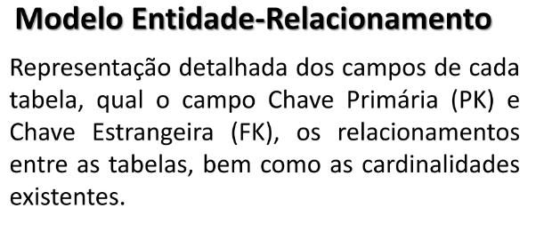
Modelo Conceitual – Relacionamentos

Slide 36
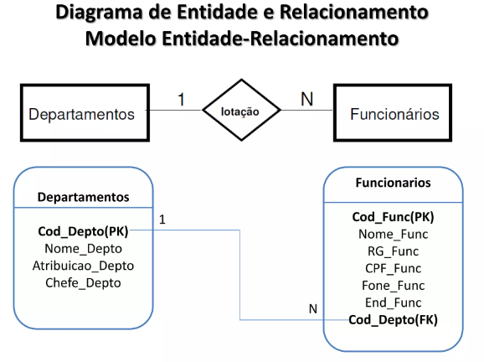
Modelo Conceitual – Relacionamentos

Slide 37
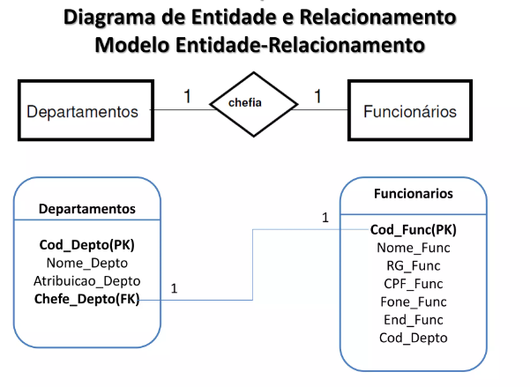
Modelo Conceitual – Relacionamentos

Slide 38
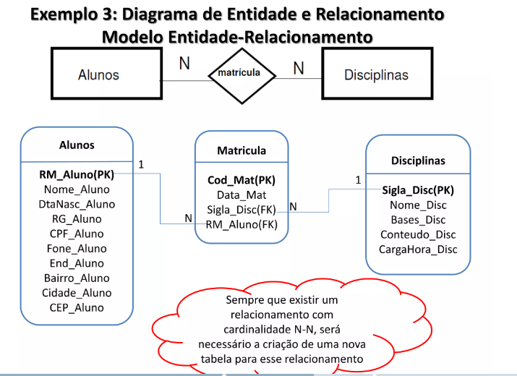
Modelo Conceitual – Relacionamentos

Slide 39
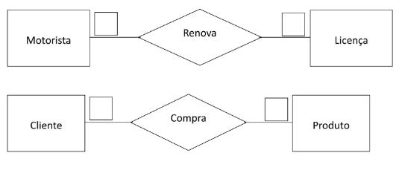
Modelo Conceitual – DER e MER
Elabore o MER (Modelo Entidade-Relacionamento) que represente as entidades, os atributos, os campos chaves (primária e estrangeira), identificando as cardinalidades de cada Diagrama de Entidade e Relacionamento abaixo:

Slide 40

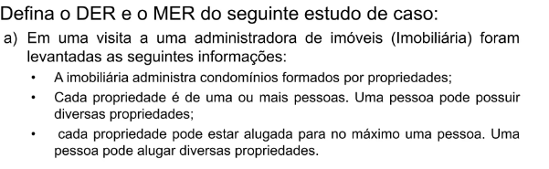
Modelo Conceitual – DER e MER
Crie o DER e o MER de cada situação.

Slide 41
Obrigado!!

Slide 42
https://www.slideshare.net/LP0956/modelagem-de-dados-52112805
https://www.devmedia.com.br/modelagem-de-dados-tutorial/20398
https://www.devmedia.com.br/modelagem-de-dados-conceitual-construindo-pontes-entre-dados-e-negocios/30597

